Slide 1

Trường Tiểu học Đa Phúc
Chào mừng thầy cô và các em học sinh
đến với tiết Tiếng Việt – Lớp 3A2
Giáo viên: Nguyễn Hồng Nhung

Slide 2


Trang 125
Viết sáng tạo:
Viết về một cuốn sách em thích

Slide 3

Mục tiêu
Biết viết đoạn văn ngắn kể lại một việc làm tốt góp phần bảo vệ môi trường đã được tham gia hoặc chứng kiến.

Slide 4

1. Trao đổi với bạn

Slide 5
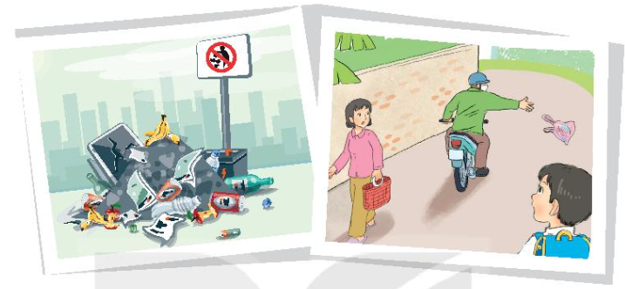
Những hiện tượng ô nhiễm môi trường ở địa phương và nguyên nhân.

Slide 6

Quan sát tranh, trao đổi nhóm với bạn về hiện tượng ô nhiễm môi trường ở địa phương và nêu nguyên nhân.

Slide 7



Slide 8
Những việc em và mọi người đã làm hoặc có thể làm để khắc phục hiện tượng ô nhiễm đó

Slide 10


Những việc có thể để bảo vệ môi trường:
Bỏ rác đúng nơi quy định, tiết kiệm điện bằng cách luôn tắt các thiết bị điện trước khi ra khỏi phòng, không sử dụng bếp than; hạn chế sử dụng túi ni lông, không bẻ cành, chặt phá cây xanh.
Phân loại rác thải trước khi đổ rác, bỏ pin thải vào chai nhựa để nhờ người thân xử lý giúp; tích cực tham gia phong trào bảo vệ môi trường của bà con khu phố; cùng người thân vận động bà con thôn xóm giữ vệ sinh chung.

Slide 11
2. Viết một đoạn văn ngắn kể lại một việc làm tốt góp phần bảo vệ môi trường đã được tham gia hoặc chứng kiến.

Slide 12



